Slide 1
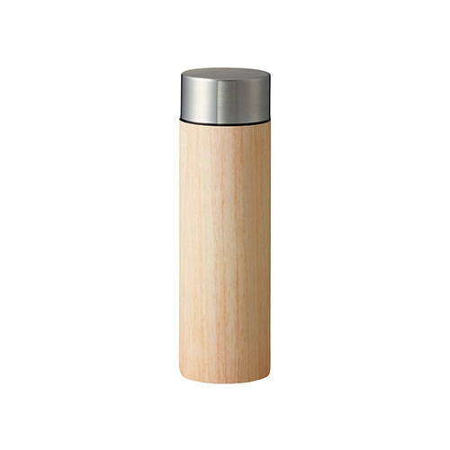
【提案書】
木目調ボディサーモボトル 450ml
特徴
スポーツ用などに最適な450mlサイズのサーモボトル。木目調デザインが見た目にもおしゃれで愛着のわくアイテムです。ナチュラル、ブラウン、ホワイトの3色展開からお選びいただけます。
商品写真
納期
納期スペース
仕様
素 材： ステンレス(18-8)、PP 他
サ イ ズ： Φ65×217(mm)
容 量 : 450ml
備 考 : 取説付(紙箱面)、食品衛生検査済
お見積
お見積りスペース

